Slide 1
基于 BESIII 数据对（反）超子-核子散射过程的动力学机制研究
报告人： 高源
指导老师：王晓云 刘翔
X. Y. Wang, Y. Gao and X. Liu, Phys. Lett. B 862, 139321 (2025).

Slide 2
目录
01
研究背景
02
研究内容与研究结果
03
结果与讨论

Slide 3
研究背景
01

Slide 4
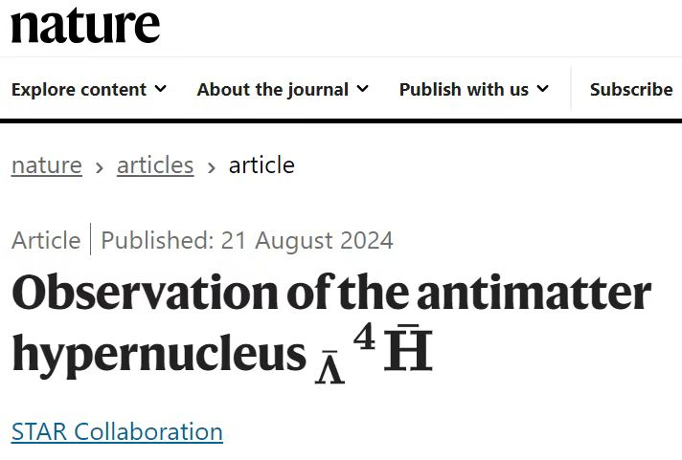
研究背景
中国科学院近代物理研究所仇浩研究员团队在相对论重离子对撞机(RHIC)上的STAR实验中首次观测到了迄今为止最重的反物质超核——反物质超氢-4核。相关成果于2024年8月份发表在《Nature》杂志上。
M. Abdulhamid et al. [STAR], “Observation of the antimatter hypernucleus ${}_{\overline{Λ}}^{4}{\overline{H}}$,” Nature 632, 1026-1031(2024).
Notes:
除此以外我们工作的第二部分就是基于超子-核子散射实验去理解强相互作用和QCD理论。

Slide 5
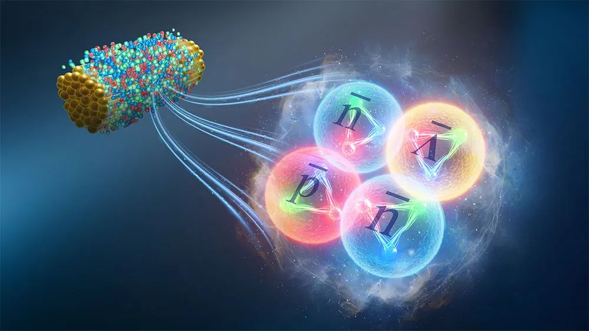
研究背景
反物质超氢-4核是由一个反Λ超子、一个反质子和两个反中子组成的束缚态。
这种反物质超核的发现，标志着人类在反物质研究领域迈出了重要一步。通过STAR实验，科学家们观测到了这种反物质超核的两体衰变过程，并成功确认了其存在。
M. Abdulhamid et al. [STAR], “Observation of the antimatter hypernucleus ${}_{\overline{Λ}}^{4}{\overline{H}}$,” Nature 632, 1026-1031(2024).
Notes:
除此以外我们工作的第二部分就是基于超子-核子散射实验去理解强相互作用和QCD理论。

Slide 6
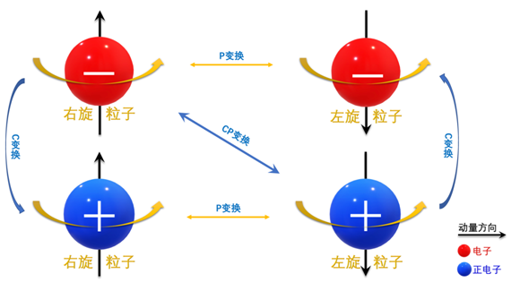
研究背景
文章强调了根据 CPT 对称性，一个物质粒子与其对应的反物质粒子具有相同的性质。
团队测量了反超氢-4的寿命，并与其对应的正粒子超氢-4比较，在测量精度范围内两者寿命没有明显差异，验证了正反物质性质的对称性。
M. Abdulhamid et al. [STAR], “Observation of the antimatter hypernucleus ${}_{\overline{Λ}}^{4}{\overline{H}}$,” Nature 632, 1026-1031 (2024).
Notes:
这种反物质超核的发现，标志着人类在反物质研究领域迈出了重要一步。

Slide 7
研究背景
检验正反物质性质对称性
理论上，超子-核子(Y-N)与反超子-核子($\overline{Y}$-N)散射截面的一致性也是检验正反物质性质对称性的重要方法。
超子束流具有制备难度高及寿命短等特点，长期以来缺乏 Y-N 尤其是 $\overline{Y}$-N 散射的实验数据。
传统寿命对比法受限于测量精度，亟需发展新型检验方法。

Slide 8
研究背景
研究 Y-N 相互作用对于确定过饱和密度下核物质的状态方程（EoS）以及理解中子星的 “超子谜题” 也至关重要
由于缺乏相关测量，对 Y-N相互作用的理解存在很大的不确定性
为了解决这些问题，需要更多的 Y-N 散射数据来约束 Y-N 相互作用的计算。

Slide 9
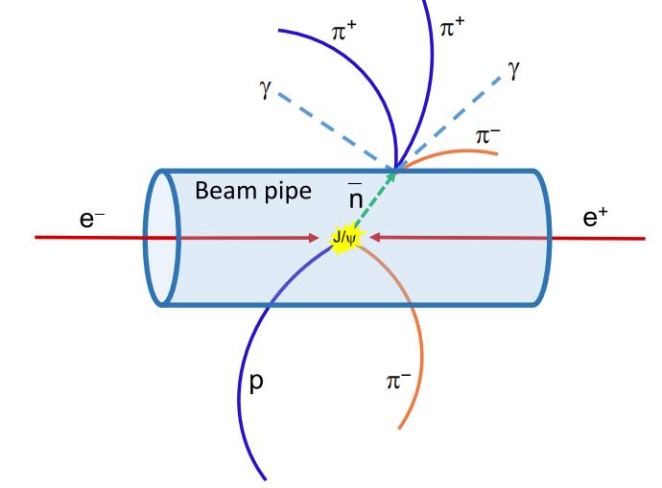
研究背景
2021年，中科院苑长征团队提出利用BESIII可以产生核子，反核子，超子，反超子，并研究它们之间的相互作用（特别是弹性散射过程）。
由于$J/ψ$粒子在$e^{+}e^{−}$中的产生截面较大，并且其衰变到包含反中子或（反）超子的末态的分支比也较大，在$e^{+}e^{−}$湮灭实验中产生的粒子可以作为反中子和（反）超子的一种新来源。
C. Z. Yuan and M. Karliner, Phys. Rev. Lett. 127, 012003 (2021).

Slide 10
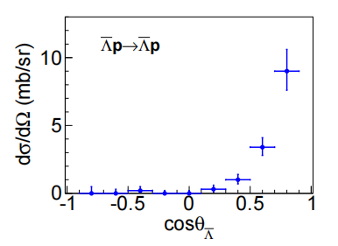
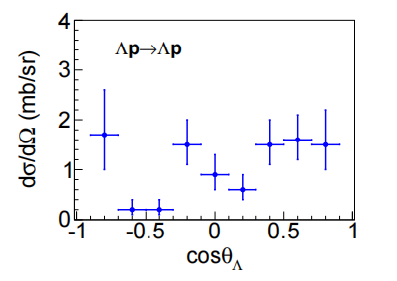
研究背景
2024年，北京BESIII合作组首次测量并报道了$\overline{Λ}p→\overline{Λ}p$和 $Λp→Λp$ 过程截面结果。
σ($\overline{Λ}p→\overline{Λ}p$)
=17.5 ± ${2.1}_{stat}±{1.6}_{sys} mb$
σ($Λp→Λp$)
=12.2 ± ${1.6}_{stat}±{1.1}_{sys}$ $mb$
W=2.243 GeV
微分截面有差异
原因？
正反物质性质不对称？
M. Ablikim et al. [BESIII], Phys. Rev. Lett. 132, 231902 (2024).

Slide 11
研究内容与研究结果
02

Slide 12
2.1 研究内容
Λ$p$→ Λ$p$
t道费曼图
u道费曼图
Notes:
由于同位旋守恒，Λ¯Λ¯或ΛΛ不能与π或ρ等同位旋-1介子耦合，从而排除了π0和ρ0在t通道中的交换。Λ, eta,ω,σ:I=0 N:I=1/2; I=0

Slide 13
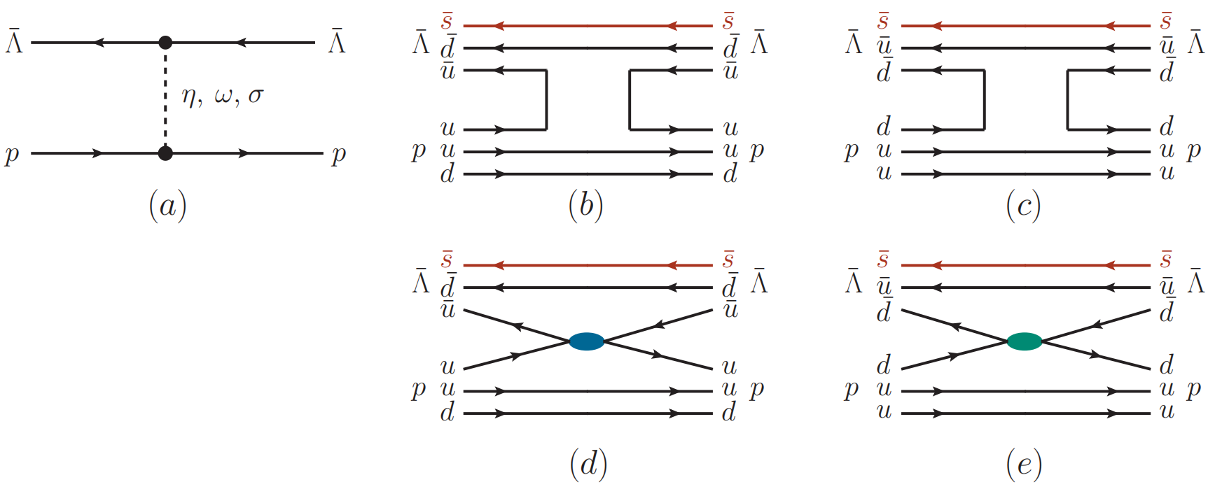
2.1 研究内容
$$\overline{Λ}p→\overline{Λ}p$$
t道费曼图

Slide 14
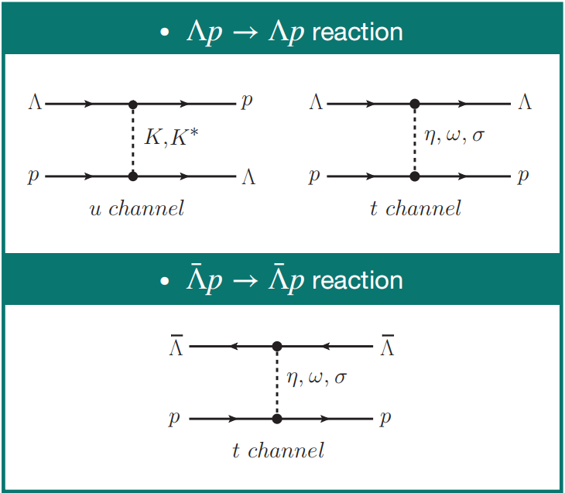
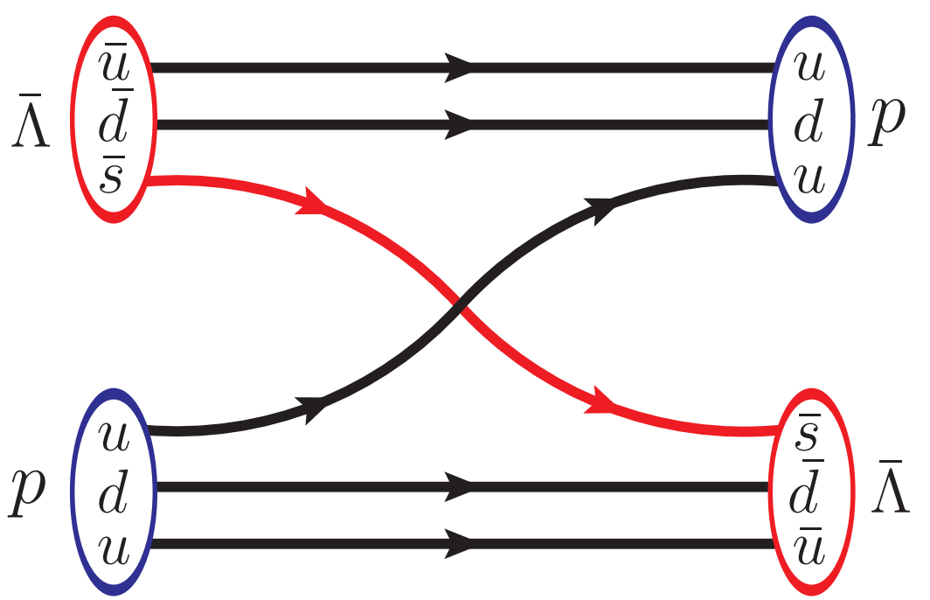
2.1 研究内容
$\overline{Λ}p→\overline{Λ}p$过程无u道
费曼图

Slide 15
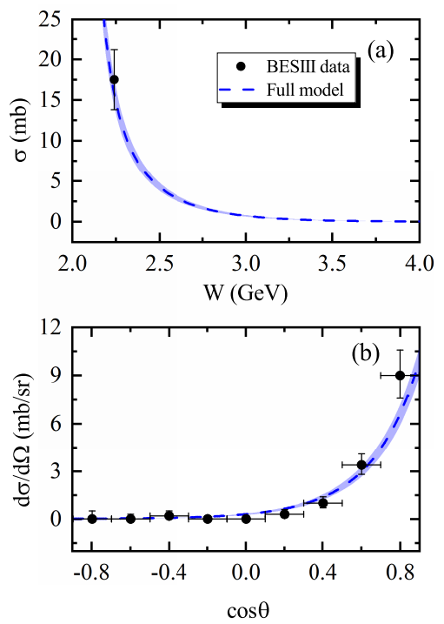
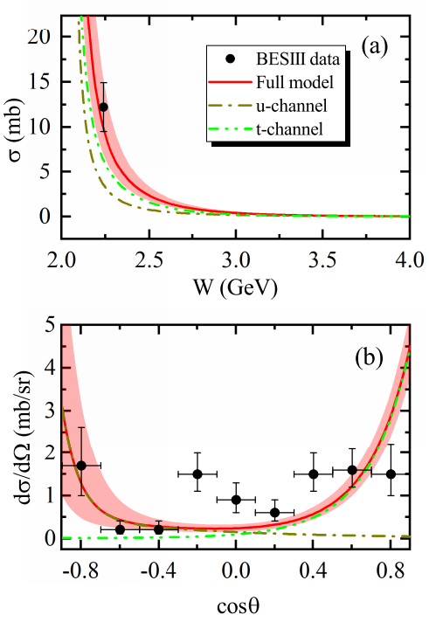
2.2 研究结果
$\overline{Λ}p→\overline{Λ}p$ 散射过程截面
$Λp→Λp$ 散射过程截面
Notes:
2.56 0.9

Slide 16
结果与讨论
03

Slide 17
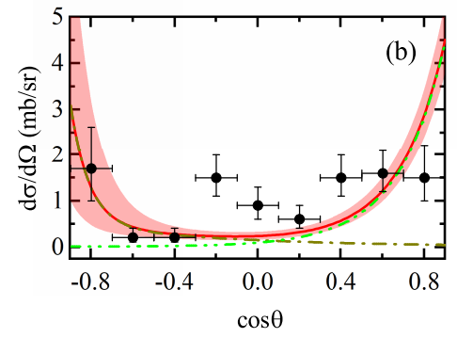
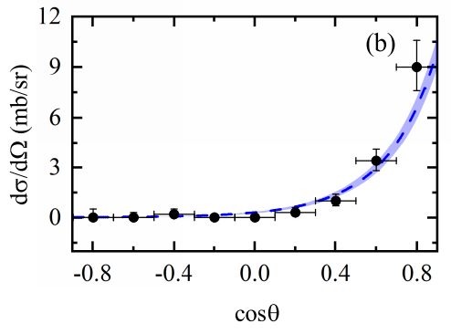
微分截面形状不同的原因
u道贡献体现在背角，t道贡献体现在前向角
$Λp→Λp过程包含u道和t道，\overline{Λ}p→\overline{Λ}p$过程只包含t道
结论
两个散射过程的截面不同，原因是两个过程的物理机制不同，不能说明正反物质性质不对称
$Λp→Λp$ 散射过程微分截面
$\overline{Λ}p→\overline{Λ}p$ 散射过程微分截面

Slide 18
总结
我们的工作为(反)超子-核子相互作用的动力学提供了有价值的见解，并增强了对这种散射过程的理解。
我们相信，未来在 BESIII上对(反)超子-核子散射的研究将会取得重大进展，因为这里所讨论的结果是一个坚实的基础。这项工作是探索这一重要领域的第一步。

Slide 19
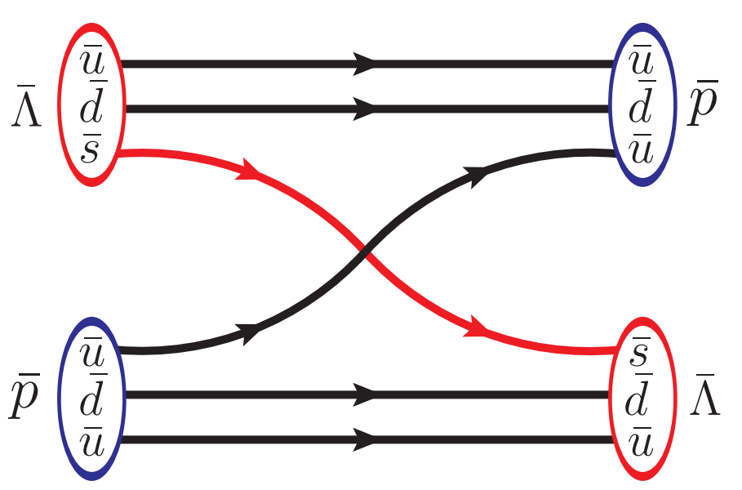
未来展望
1.测量$\overline{Λ}\overline{p}$→$\overline{Λ}\overline{p}$
过程与Λ$p$→Λ$p$过程在相同能量点下的总截面和微分截面
Λ$p$→ Λ$p$和$\overline{Λ}\overline{p}$→ $\overline{Λ}\overline{p}$过程都包含t道和u道
$$K^{(∗)+}(u\overline{s})$$
$K^{\left(∗\right)−}$($\overline{u}$s)

Slide 20
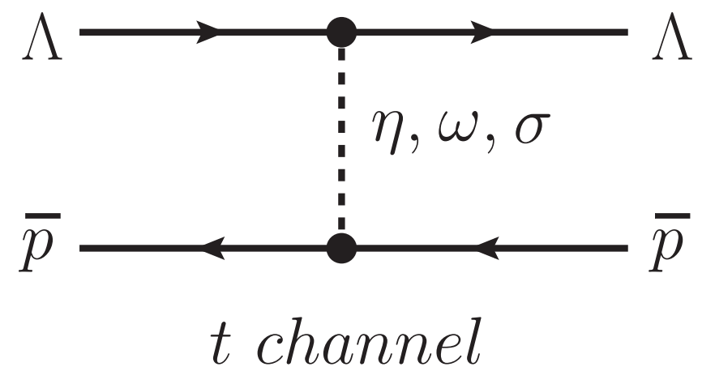
未来展望
2.测量Λ$\overline{p}$→Λ$\overline{p}$
过程在与$\overline{Λ}p$→$\overline{Λ}p$过程相同能量点下的总截面和微分截面
Λ$\overline{p}$→Λ$\overline{p}$和$\overline{Λ}p$→ $\overline{Λ}p$过程都只包含t道

Slide 21
谢谢！
请各位专家老师批评指正！
报告人： 高源
指导老师：王晓云 刘翔

